Slide 1
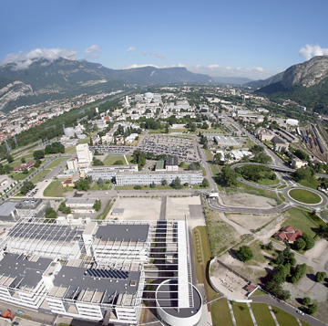
Grenoble Un territoire de l’innovation

Slide 2
1 : présentation du territoire de l’innovation grenoblois

Slide 3
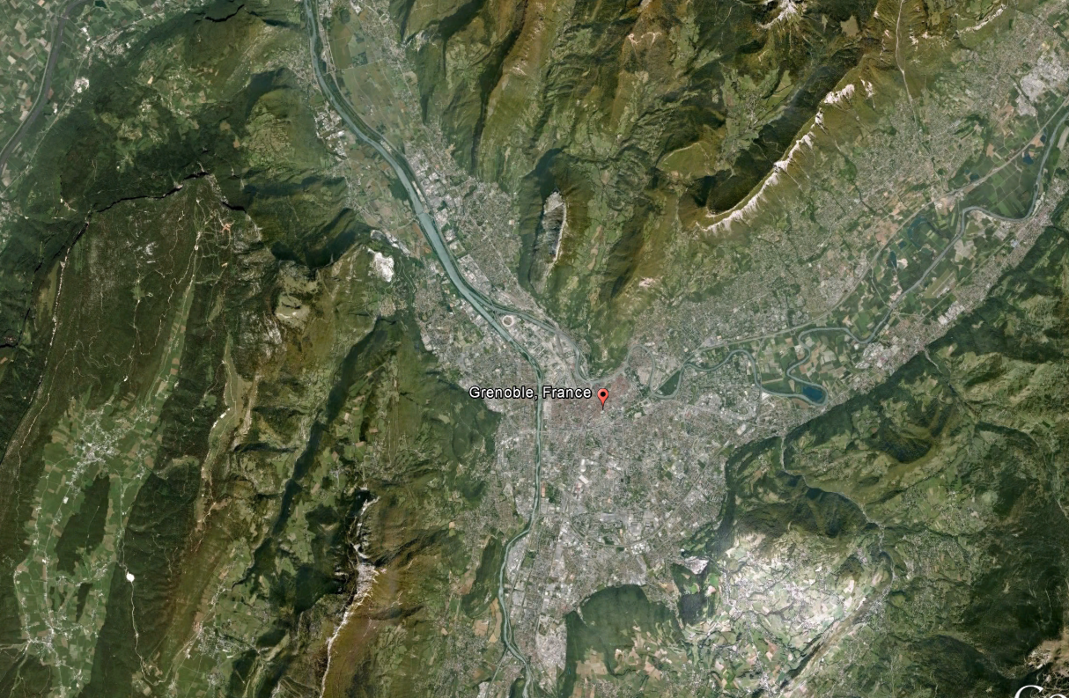
La situation géographique

Slide 4
La situation géographique
GRANDE CHARTREUSE
Isère
MASSIF DU VERCORS
Drac
BELLEDONE

Slide 5
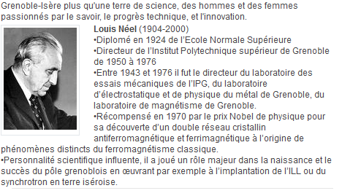
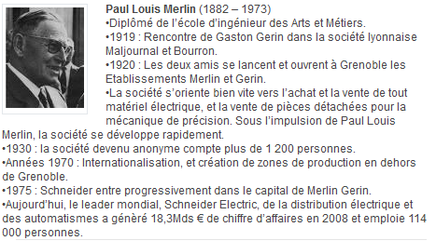
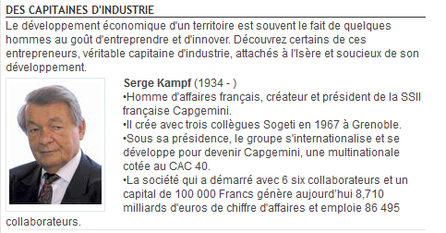
Le modèle grenoblois : un partenariat historique entre l’université et l’industrie

Slide 6
Grenoble : un net profil métropolitain

Slide 7
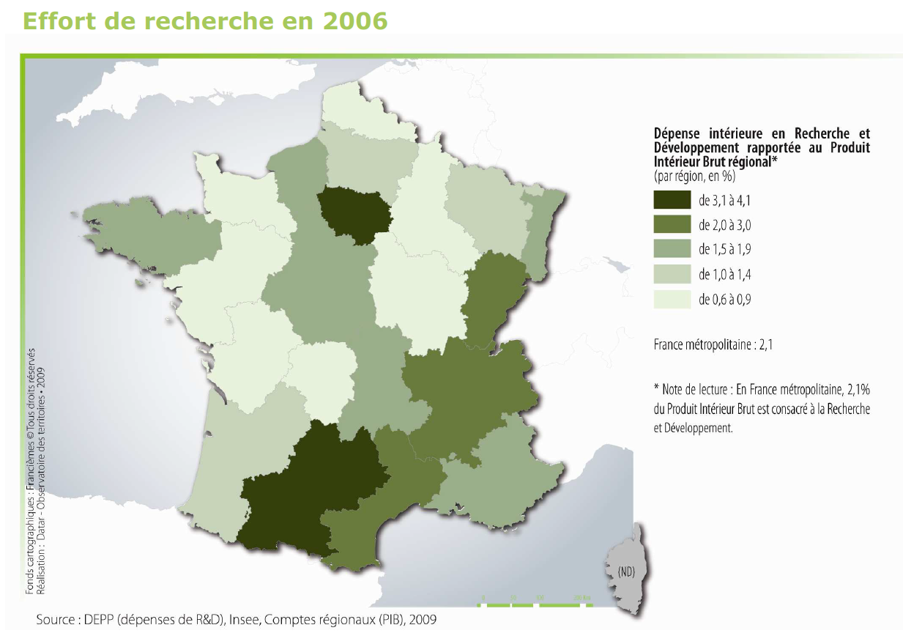

Slide 8
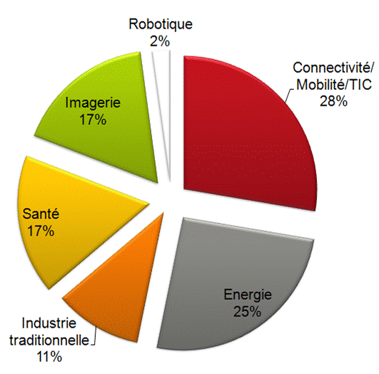
La spécialisation industrielle

Slide 9
2 : les acteurs industriels

Slide 10
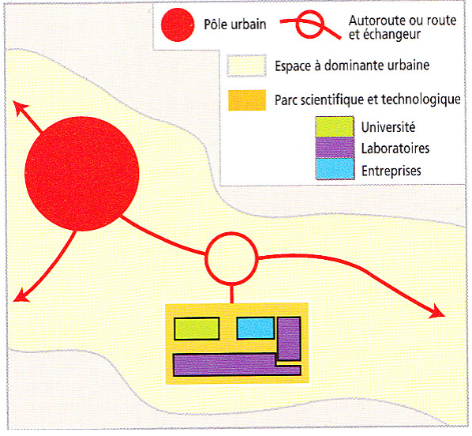
Les parcs technopolitains (ou ZIRST : Zone pour l’Innovation et les Réalisations Scientifiques et Techniques)
Le parc technopolitain associe sur une même zone des usines comme Schneider Electric, les laboratoires de ces grands groupes et des pôles universitaires.

Slide 11
